Slide 1
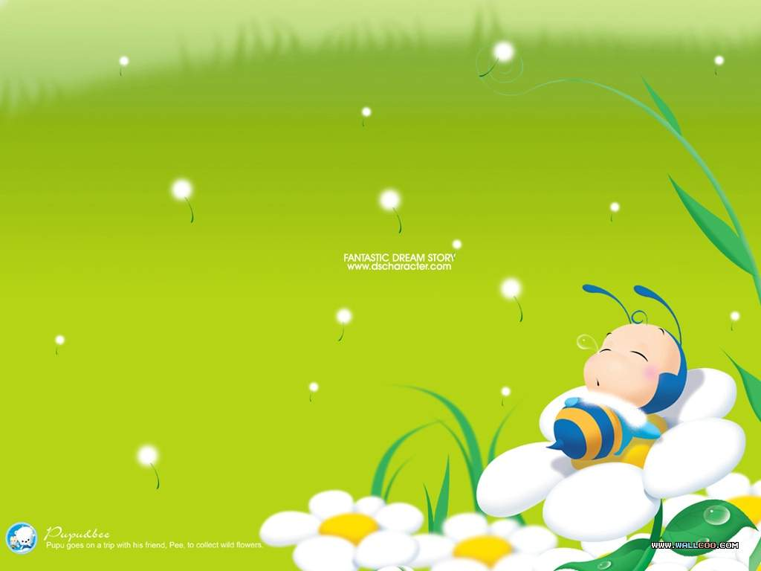
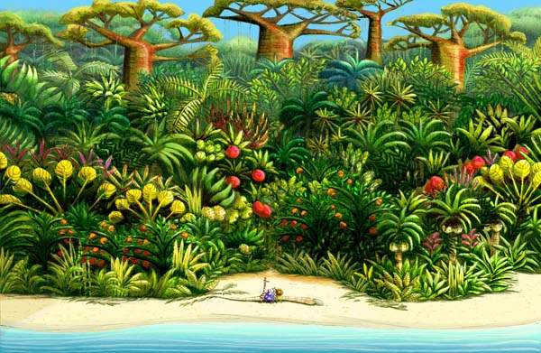

Slide 2
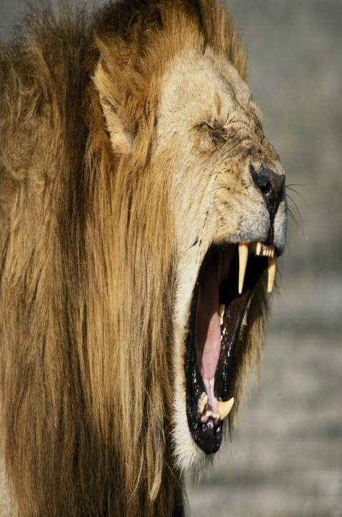
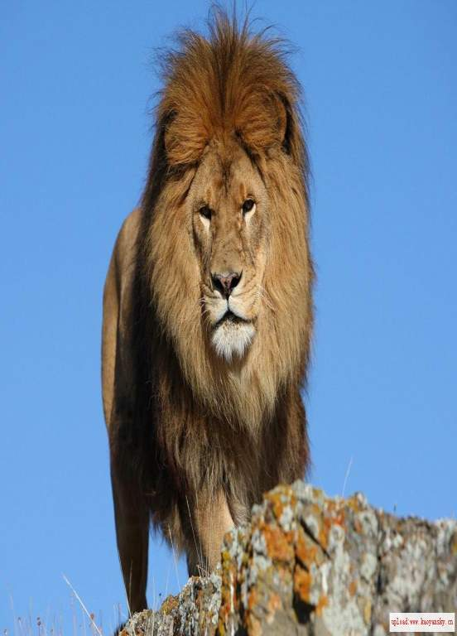
狮子

Slide 3
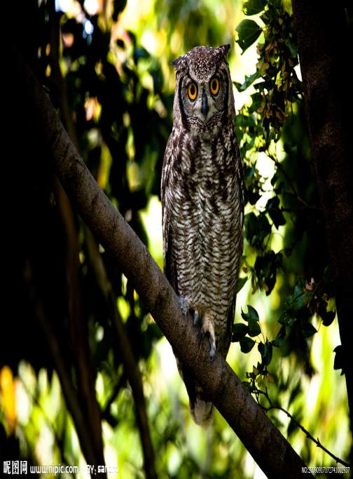
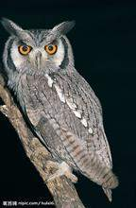
猫头鹰

Slide 4
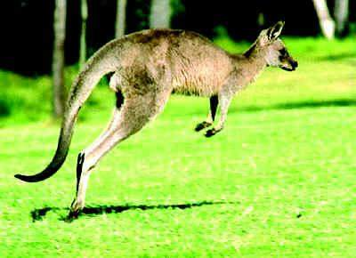
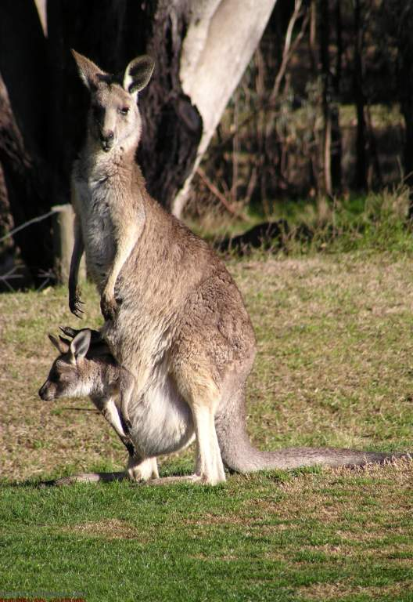
袋鼠

Slide 5
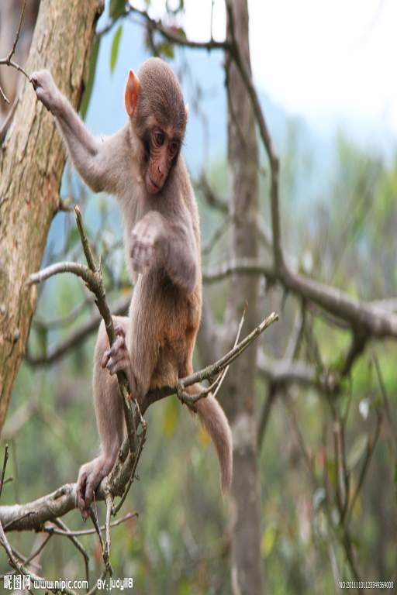
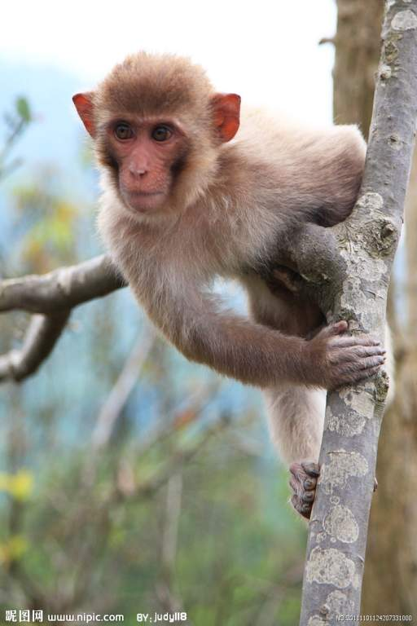
猴子

Slide 6
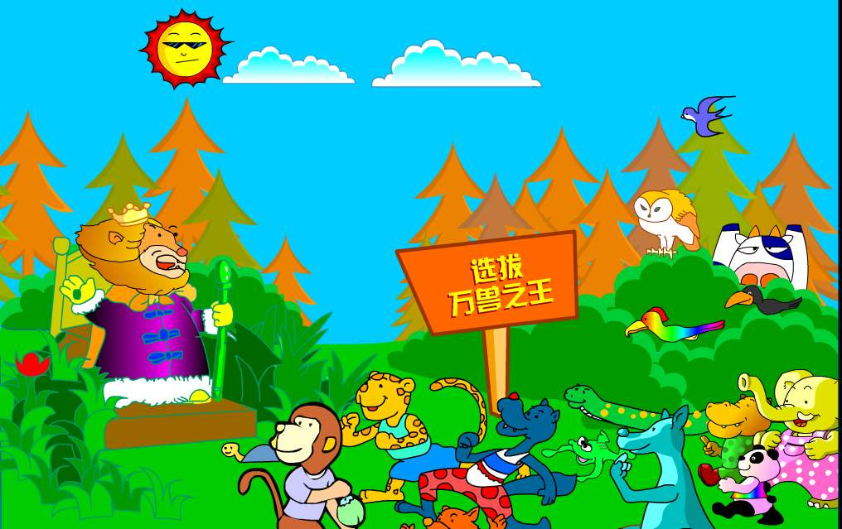

Slide 7
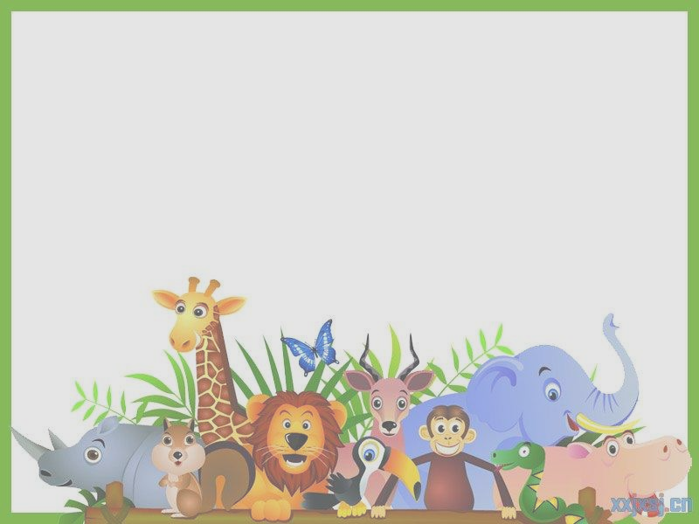
人教版二年级语文上册
从现在开始
执教人：王梦洁

Slide 8
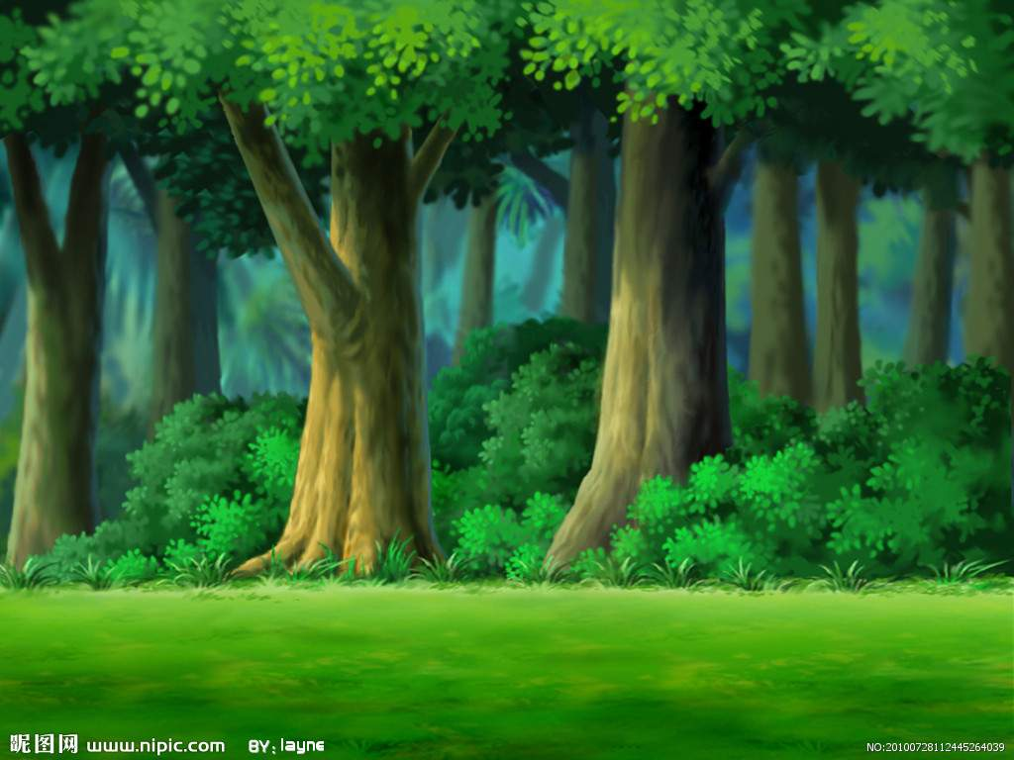
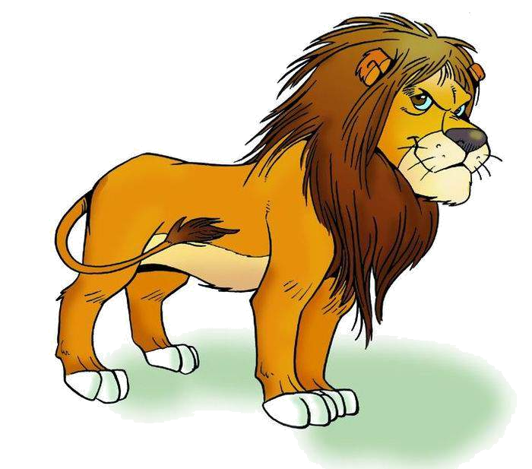
进入森林王国必须通过三个关卡。小朋友们，加油哦！

Slide 9
开始 野兽 车轮
学期 门第 上任
习惯 方式 郑重

Slide 10


zhī lìng bù zhí dāng
之 令 布 直 当
dì xiàn qī lún lù
第 现 期 轮 路

Slide 11
之 令 布 直 当
第 现 期 轮 路

Slide 12
小朋友们可真棒！快跟我来森林王国吧！

Slide 13
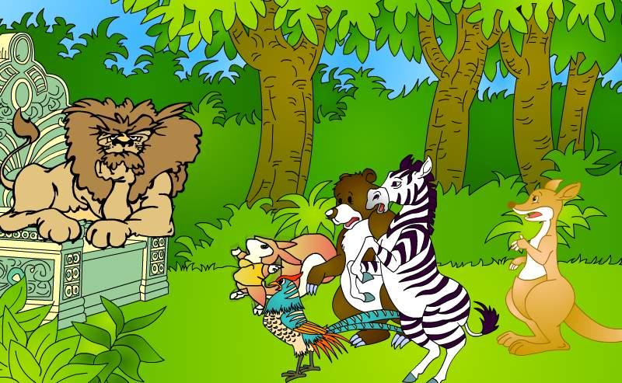

“从现在开始，你们轮流当‘万兽之王’ 。每个动物当一个星期。谁做的最好，谁就是森林里的新首领。”

Slide 14
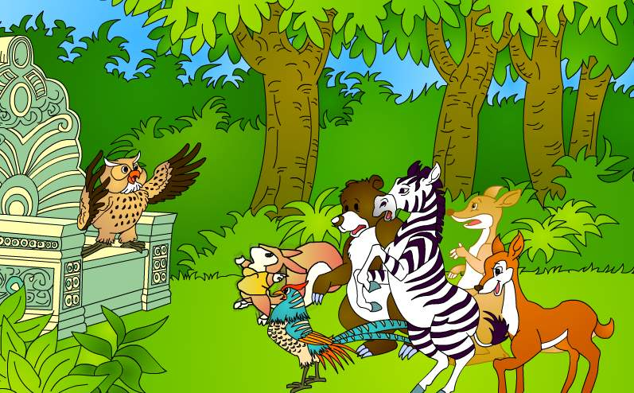
从现在开始，你们都要跟我一样，白天休息，夜里做事！

Slide 15
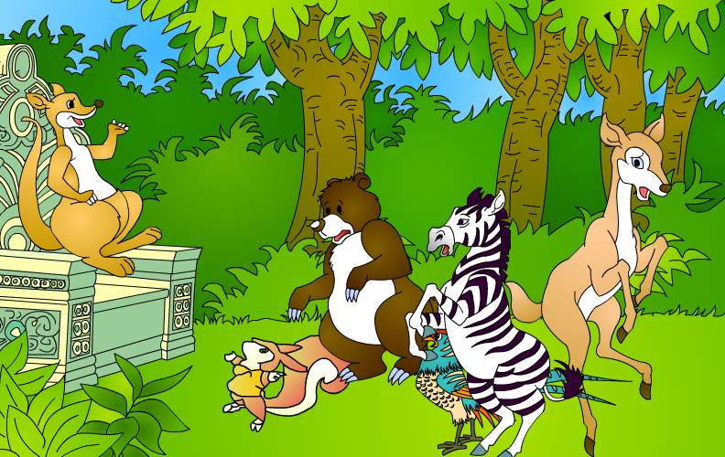

从现在开始，你们都要跳着走路！

Slide 16
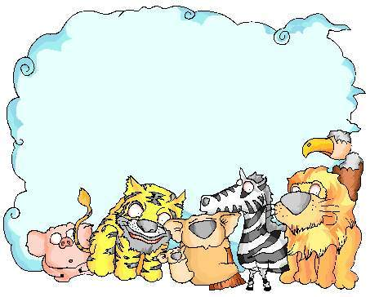
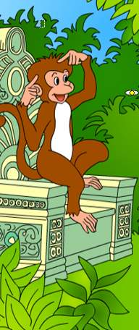

大家担心什么

Slide 17
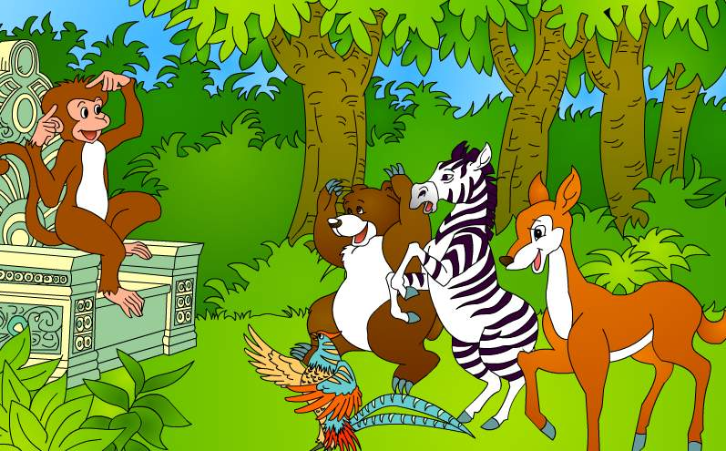
从现在开始，每个动物都照自己习惯的方式过日子。

Slide 18
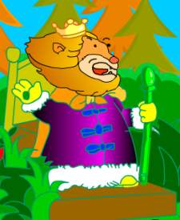
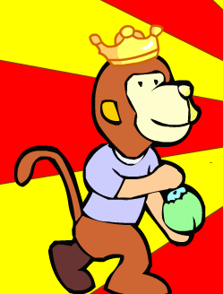
“ 不用再往下 轮了。我郑重宣布，从现在开始，小猴子就是‘万兽之王’了！”

Slide 19
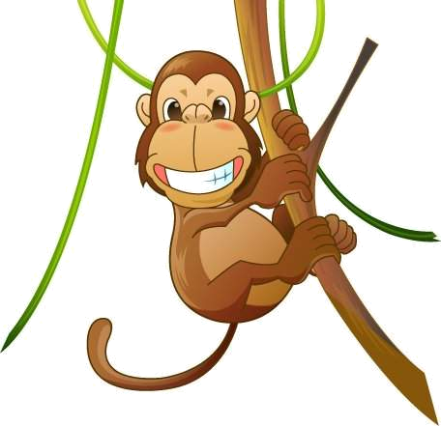
猴子大王要走马上任啦，你想对他说些什么呢？

Slide 20


想想 说说
你想对落选的猫头鹰或袋鼠说些什么？（建议、安慰、批评的话都可以。）

Slide 21
只有尊重别人，才能得到别
人的尊重和拥护。

Slide 22
谢谢，再见!

